Slide 1
翻译模式预习要点
一种语法制导翻译方法
相对于语法制导定义更贴近最终的编译器程序
将语义动作（程序片段）嵌入产生式右部
指出了翻译工作要执行的代码
在产生式右部的位置决定了在语法树中的位置，遍历语法树时执行代码 ——指出了翻译代码执行的时机

Slide 2
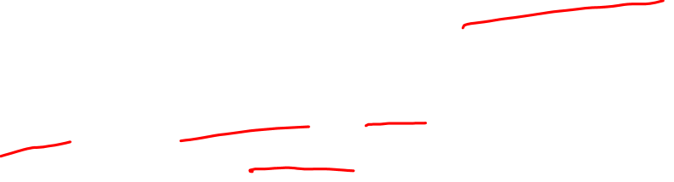
2.3.5 翻译模式
translation scheme
同样基于上下文无关文法
语义动作（semantic action，程序片断）嵌入产生式的右部
rest → + term { print(‘+’) } rest₁
语法分析树添加额外节点
指明了语义动作执行顺序
rest
+
term
{ print(‘+’) }
rest₁

Slide 3

2.3.6 执行翻译模式
语义动作的执行顺序非常重要
语法制导定义的特性——简单性 左部的翻译（后缀字符串）＝右部终结符的翻译按产生式中顺序连接
用翻译模式实现语法制导定义
语义动作——打印额外字符串
按照字符串在语法制导定义中的顺序
rest → + term rest₁ rest.t := term.t || ‘+’ || rest₁.t➔ rest → + term { print(‘+’) } rest₁

Slide 4
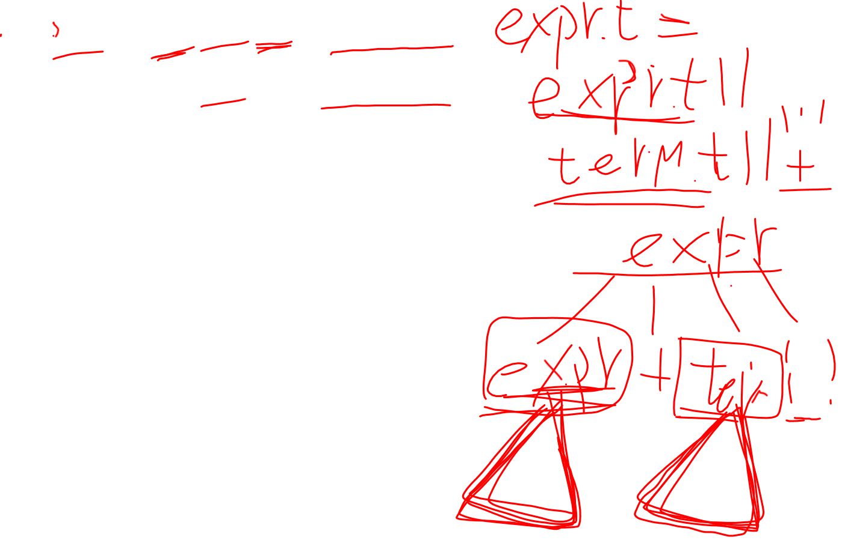
例2.8
expr → expr + term {print(‘+’)}
→ expr - term {print(‘-’)}
→ term
term → 0 {print(‘0’)}
term → 1 {print(‘1’)}
…
term → 9 {print(‘9’)}

Slide 5
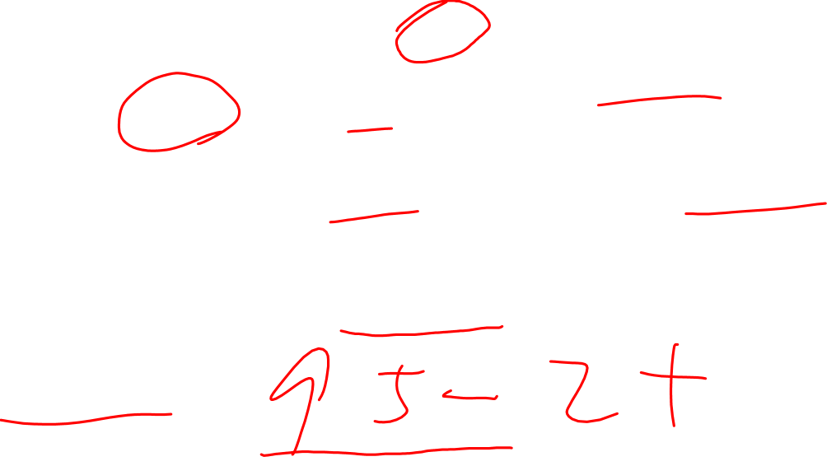
带语义动作的语法分析树
expr
{print(‘+’)}
+
expr
term
-
{print(‘-’)}
2
{print(‘2’)}
expr
term
5
{print(‘5’)}
term
9
{print(‘9’)}
“由左至右”执行语义动作
边进行语法分析，边执行语义动作

Slide 6
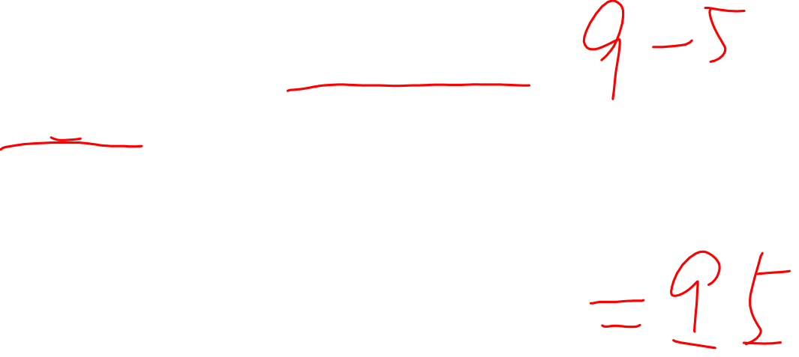
预习作业——翻译模式练习
构造翻译模式，中缀→前缀 构造9-5*2的带语义动作的语法分析树
CFG与中缀→后缀的例子是一样的，描述的都是中缀表达式
语义动作是否变化？ 还是打印数字和运算符
语义动作的嵌入位置怎么变化？ 前缀——运算符的打印在运算对象打印之前

Slide 7
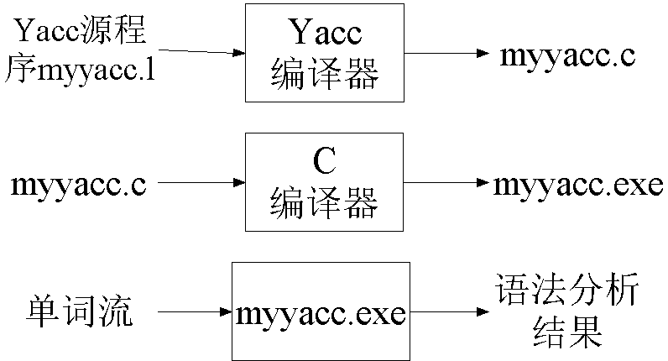

Yacc
语法分析器自动生成工具
语法分析器源程序
myyacc.y
语法分析器可执行程序

Slide 8

Yacc程序结构
定义段：
%{
C语言代码
%}
定义
%%
规则段：语法规则、翻译模式
%%
用户子程序段

Slide 9
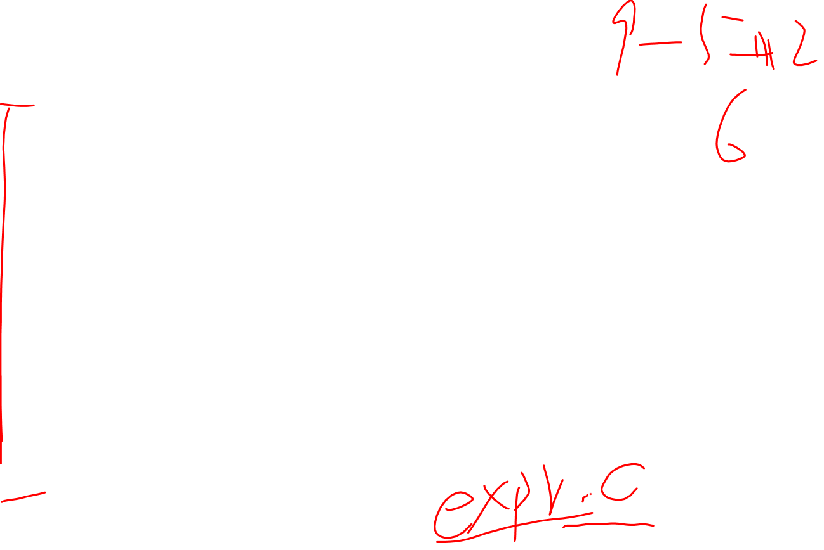
例：简单表达式计算
%{
/****************************************************************************
expr.y
ParserWizard generated YACC file.
Date: 2005年8月22日
****************************************************************************/
#include <ctype.h>
#include <stdio.h>
%}
直接复制到语法分析程序中

Slide 10
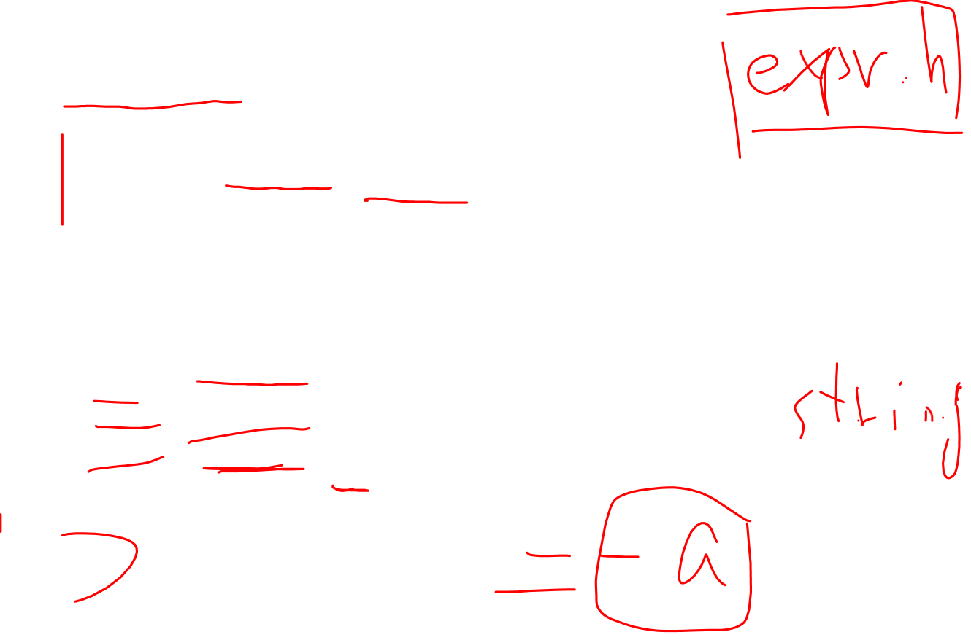
例：简单表达式计算（续）
%include {
#ifndef YYSTYPE
#define YYSTYPE double
#endif
}
//%token NUMBER
%left '+' '-'
%left '*' '/'
%right UMINUS
%%
复制到头文件中
我们要翻译的结果是什么？表达式值！ 所以类型是double
YYSTYPE是翻译结果的类型
运算符优先级 前→后，低→高

Slide 11
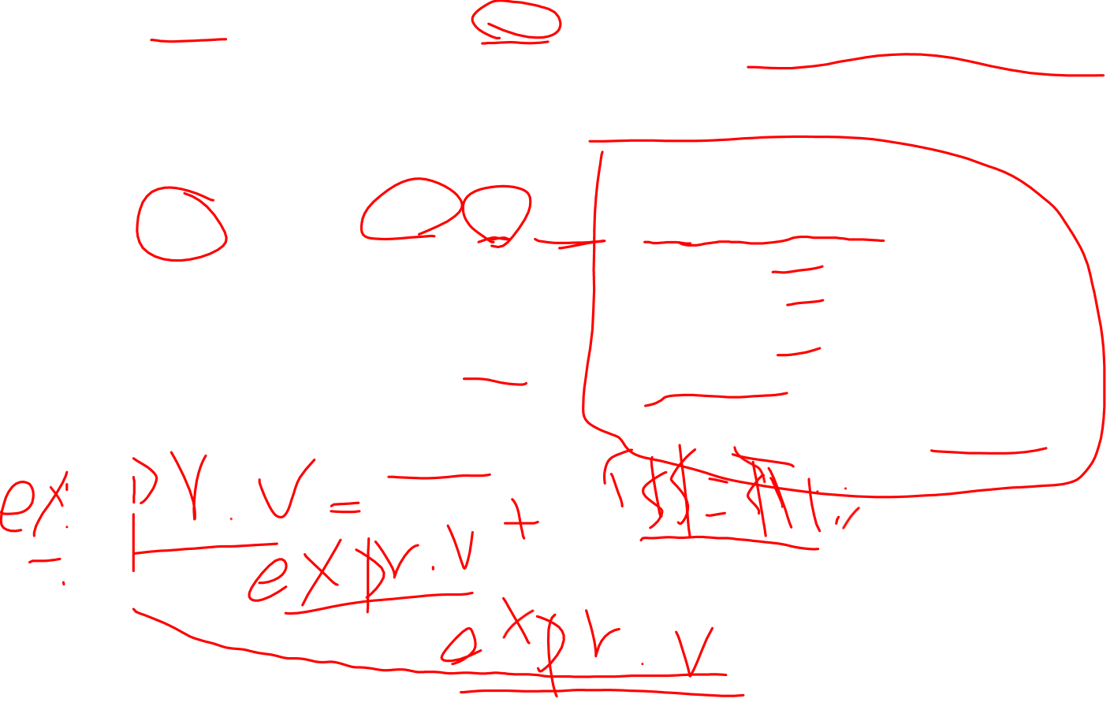
例：简单表达式计算（续）
lines : lines expr '\n' { printf("%g\n", $2); }
| lines '\n'
|
;
expr : expr '+' expr { $$ = $1 + $3; }
| expr '-' expr { $$ = $1 - $3; }
| expr '*' expr { $$ = $1 * $3; }
| expr '/' expr { $$ = $1 / $3; }
| '(' expr ')' { $$ = $2; }
| '-' expr %prec UMINUS { $$ = -$2; }
| NUMBER
;
表达式的上下文无关文法/翻译模式

Slide 12

例：简单表达式计算（续）
NUMBER : '0' { $$ = 0.0; }
| '1' { $$ = 1.0; }
| '2' { $$ = 2.0; }
| '3' { $$ = 3.0; }
| '4' { $$ = 4.0; }
| '5' { $$ = 5.0; }
| '6' { $$ = 6.0; }
| '7' { $$ = 7.0; }
| '8' { $$ = 8.0; }
| '9' { $$ = 9.0; }
;
%%

Slide 13
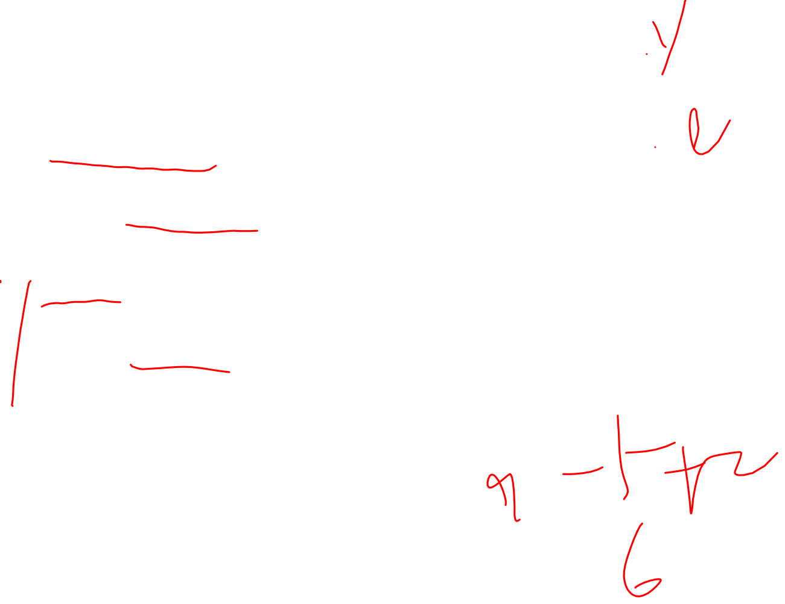
例：简单表达式计算（续）
int yygettoken(void)
{
return getchar();
}
int main(void)
{
return yyparse();
}
还没有完整的词法分析器，简单地令每个字符是一个单词
调用语法分析（翻译）器

Slide 14
C++版本
%{
/****************************************************************************
expr.y
ParserWizard generated YACC file.
Date: 2016年10月18日
****************************************************************************/
#include <iostream>
#include <cctype>
using namespace std;
%}

Slide 15
C++版本（续）
%include {
#ifndef YYSTYPE
#define YYSTYPE double
#endif
}
// parser name
%name expr
// class definition
{
// place any extra class members here
virtual int yygettoken();
}

Slide 16
C++版本（续）
// constructor
{
// place any extra initialisation code here
}
// destructor
{
// place any extra cleanup code here
}
// place any declarations here
//%token NUMBER
%left '+' '-'
%left '*' '/'
%right UMINUS

Slide 17
C++版本（续）
lines : lines expr '\n' { cout << $2 << endl; }
| lines '\n'
|
;
expr : expr '+' expr { $$ = $1 + $3; }
| expr '-' expr { $$ = $1 - $3; }
| expr '*' expr { $$ = $1 * $3; }
| expr '/' expr { $$ = $1 / $3; }
| '(' expr ')' { $$ = $2; }
| '-' expr %prec UMINUS { $$ = -$2; }
| NUMBER
;

Slide 18
C++版本（续）
NUMBER : '0' { $$ = 0.0; }
| '1' { $$ = 1.0; }
| '2' { $$ = 2.0; }
| '3' { $$ = 3.0; }
| '4' { $$ = 4.0; }
| '5' { $$ = 5.0; }
| '6' { $$ = 6.0; }
| '7' { $$ = 7.0; }
| '8' { $$ = 8.0; }
| '9' { $$ = 9.0; }
;

Slide 19
C++版本（续）
int YYPARSERNAME::yygettoken()
{
// place your token retrieving code here
return getchar();
}
int main(void)
{
int n = 1;
expr parser;
if (parser.yycreate()) {
n = parser.yyparse();
}
return n;
}

